Slide 1




Maturitní projekt: Bankomat na mince
Lukáš Kloc, ITS 4

Slide 2
Představení tématu

Slide 3
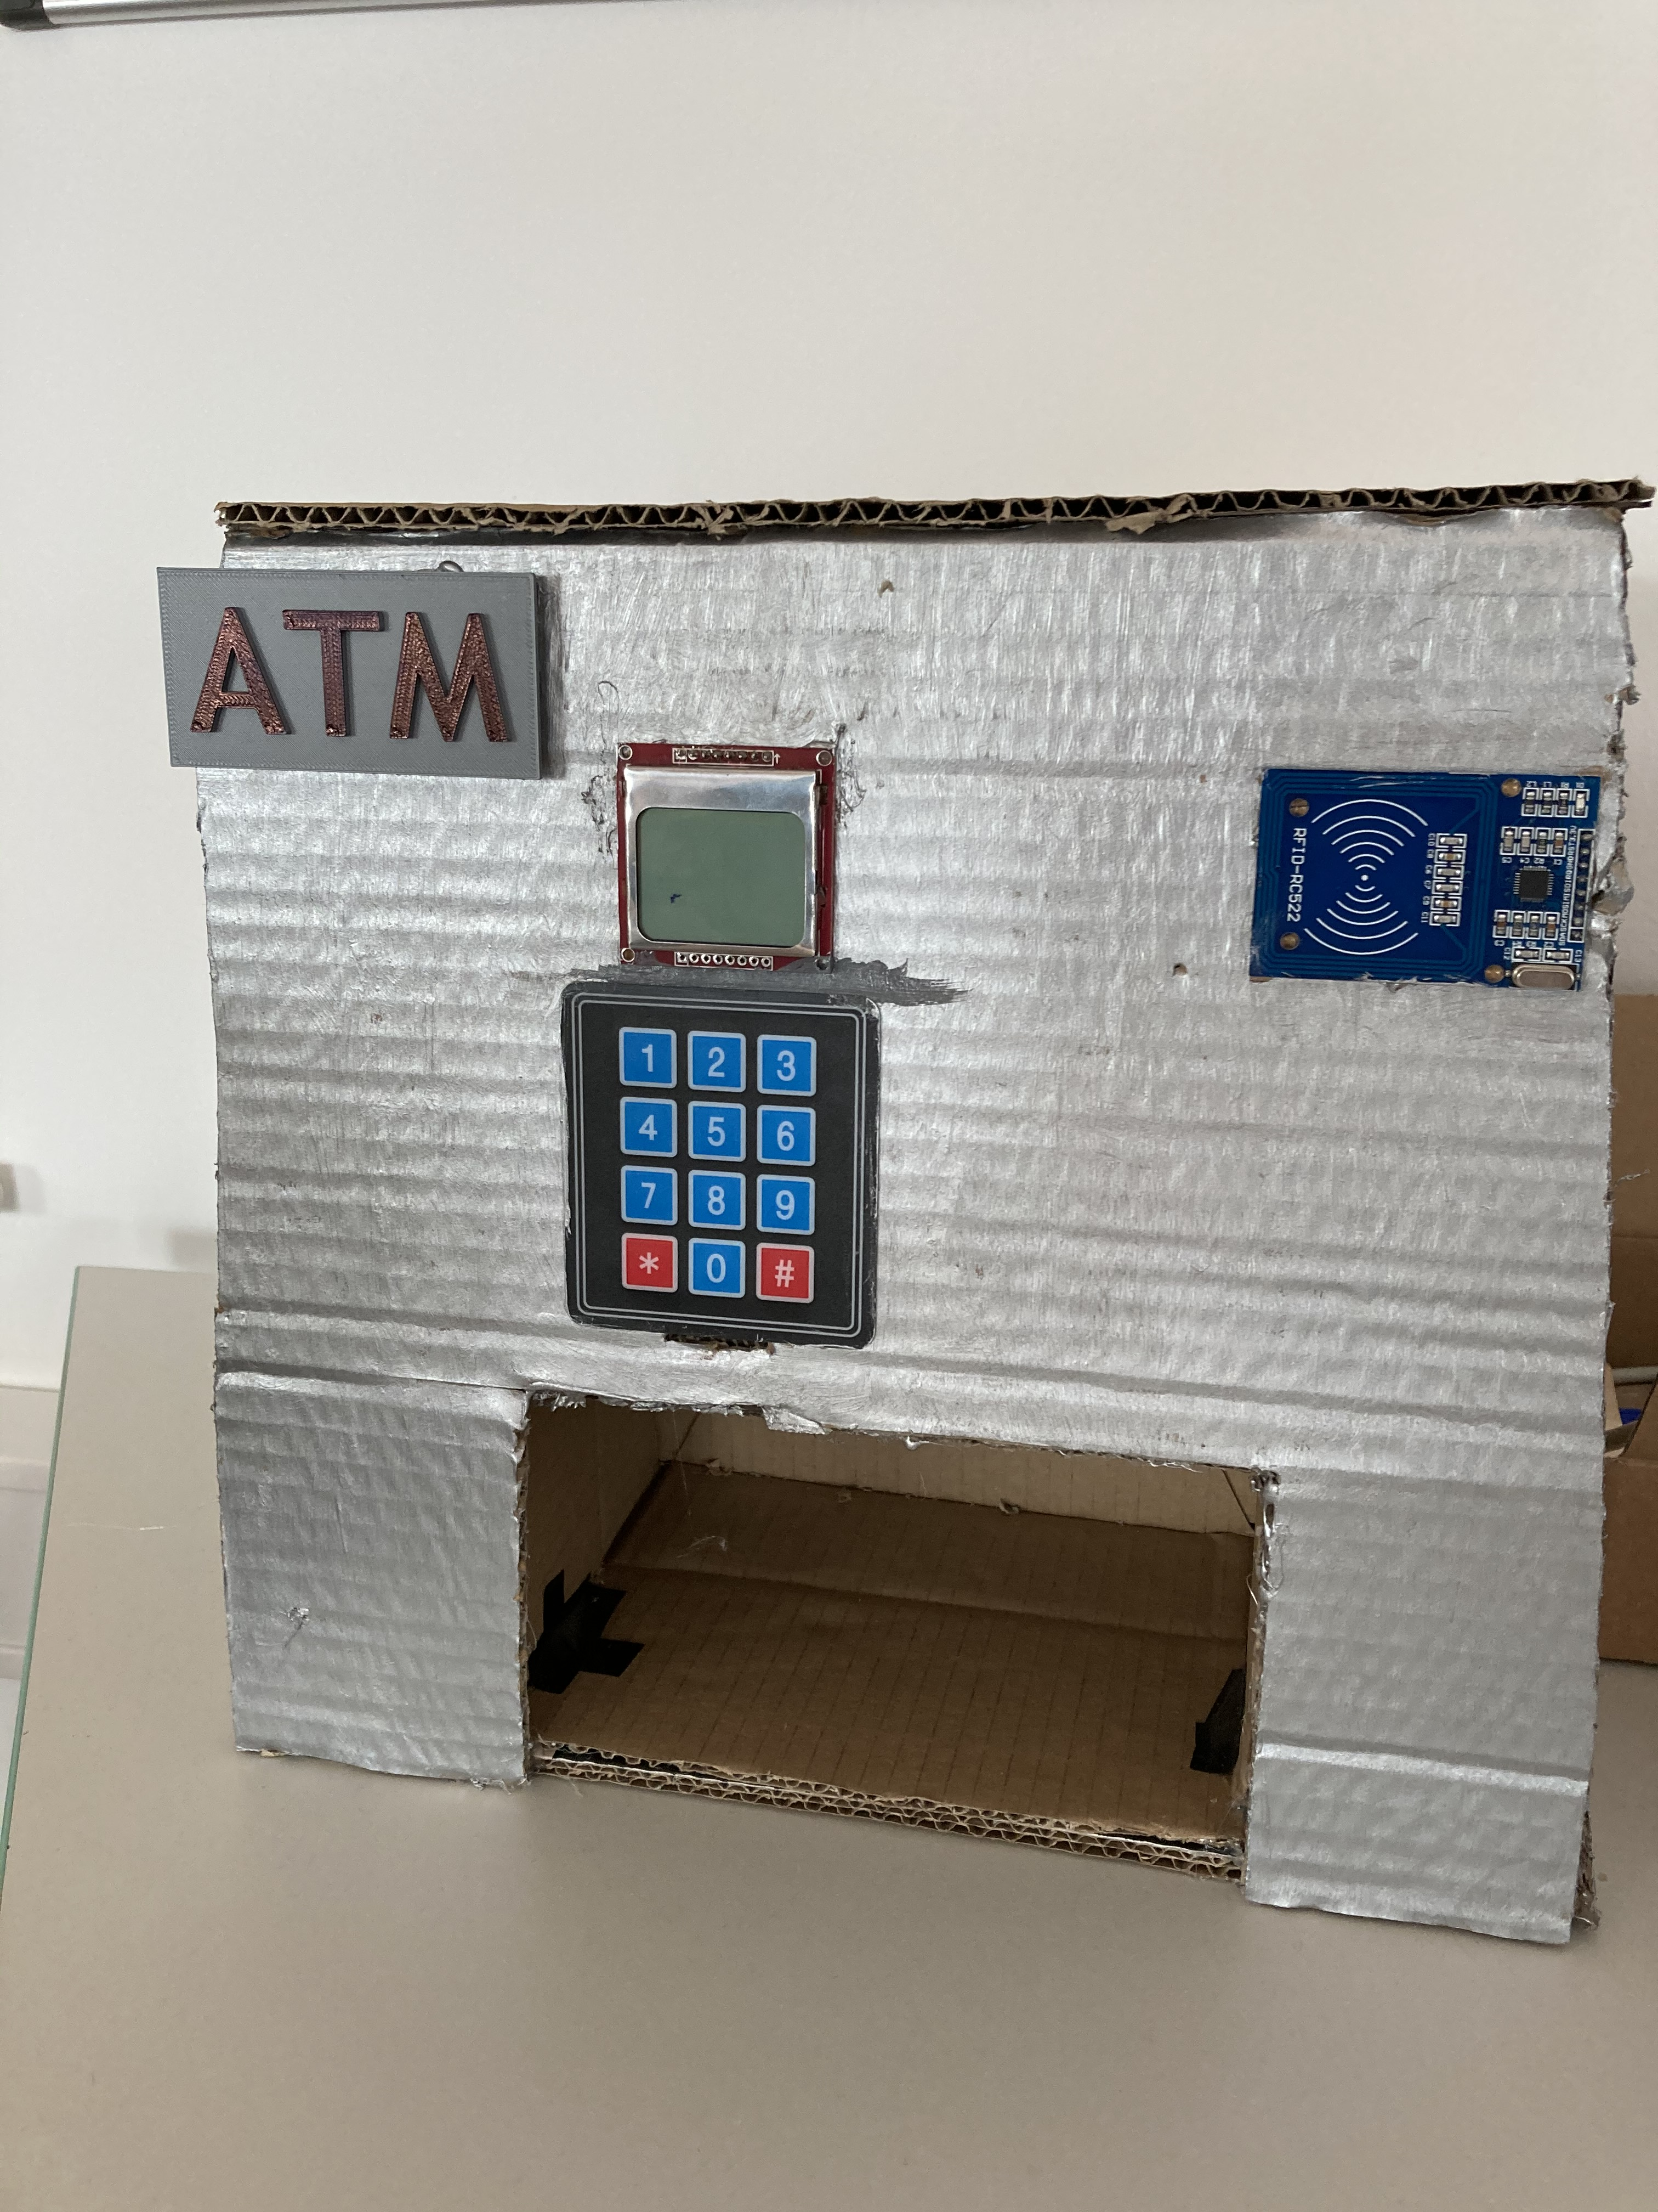
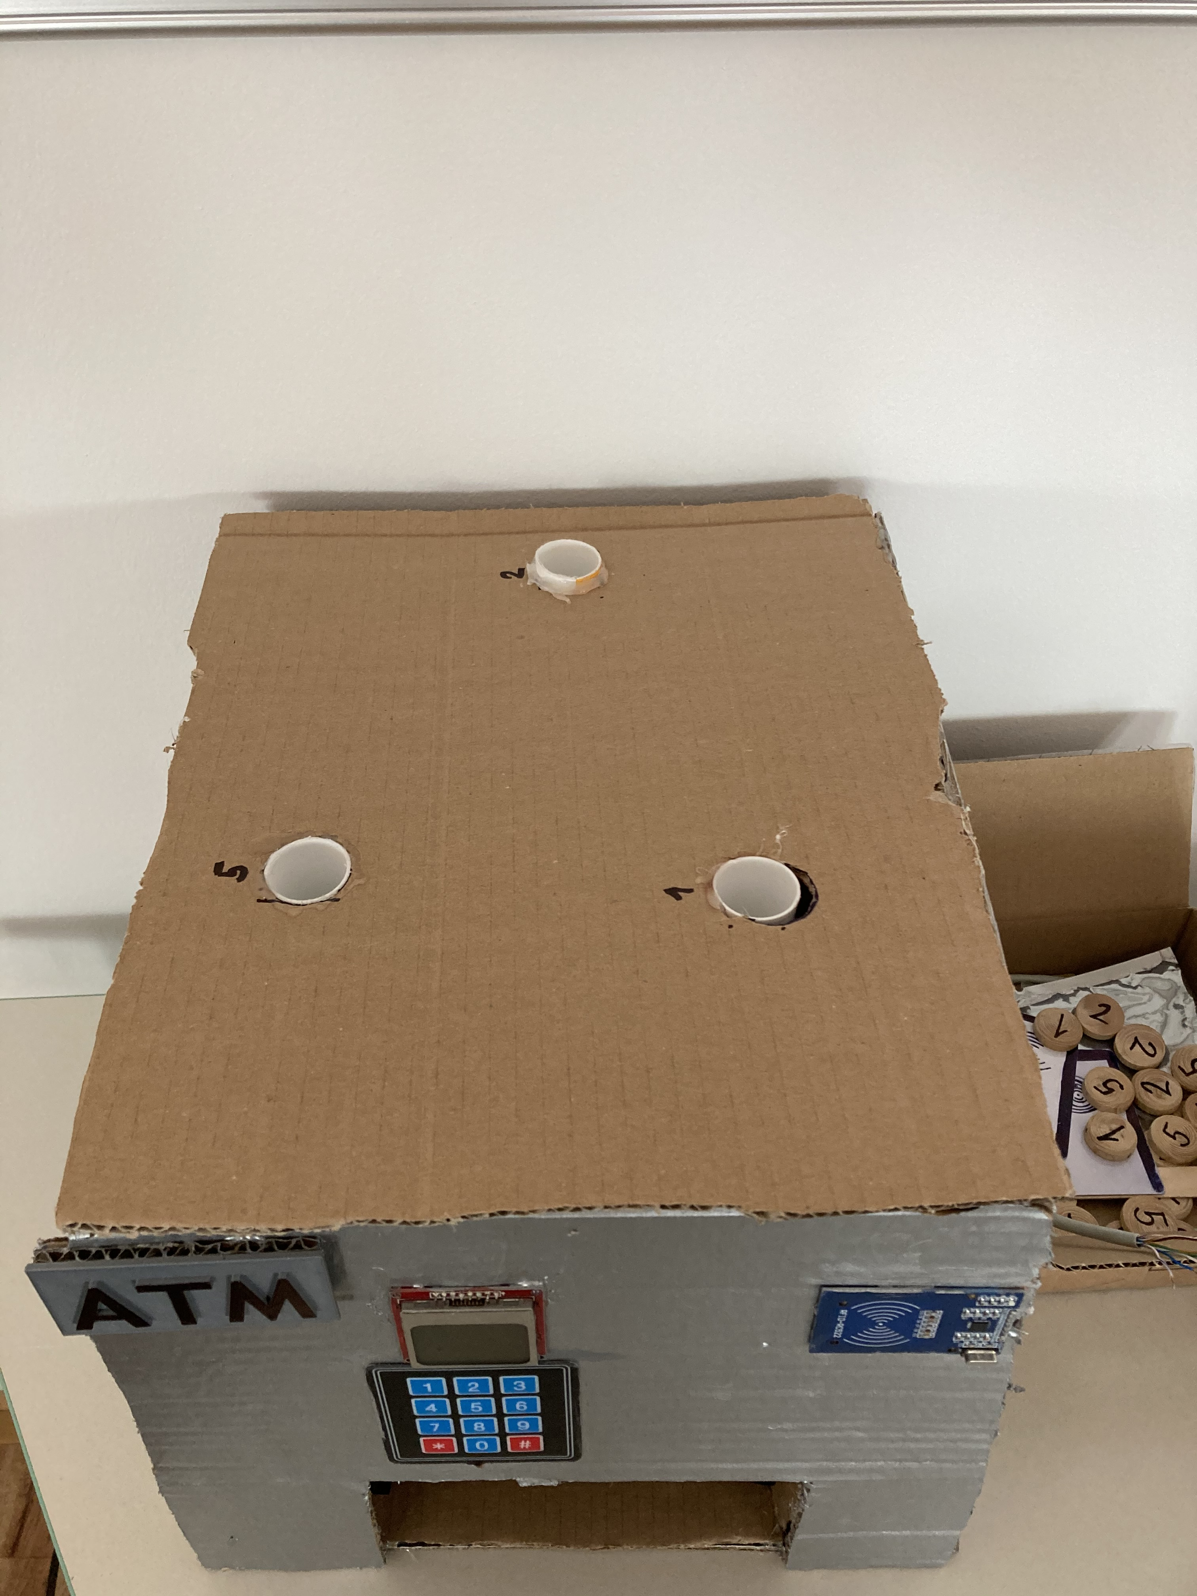

Slide 4

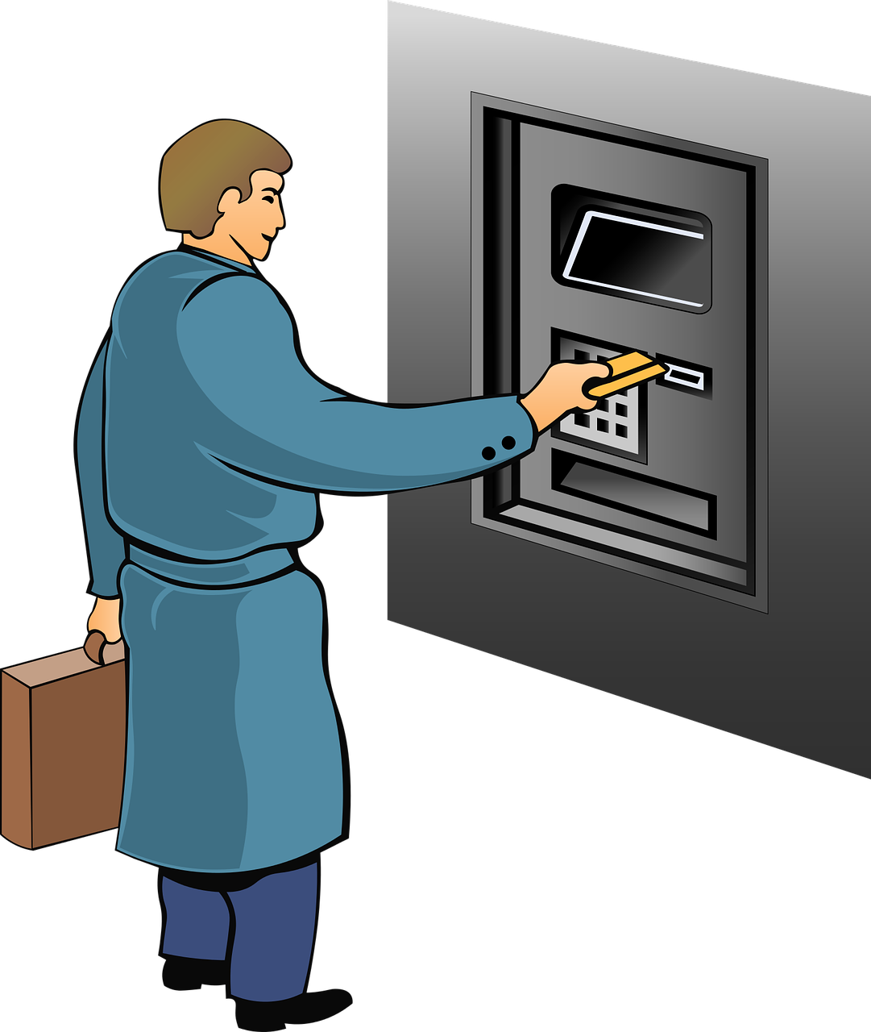

K čemu je to užitečný?

Slide 5
Detailní popis projektu

Slide 6
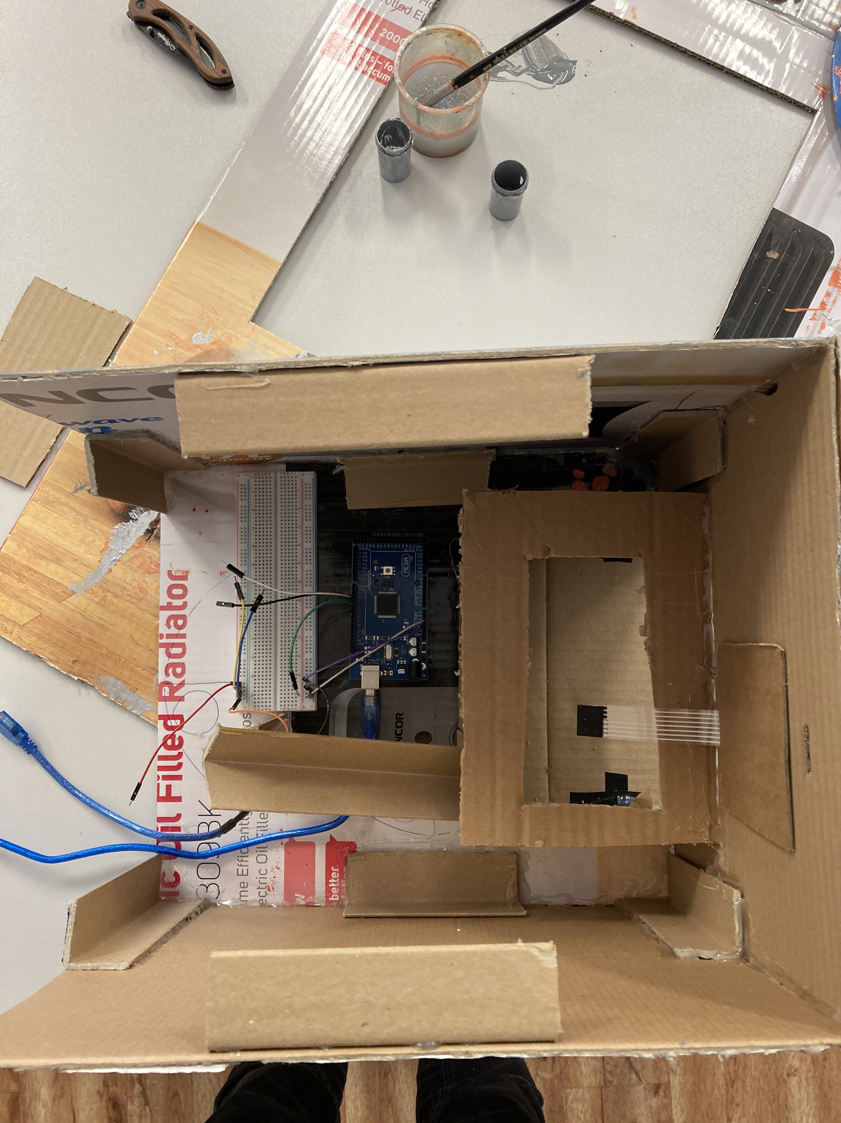

Slide 7
Ukázka zapojení

Slide 8
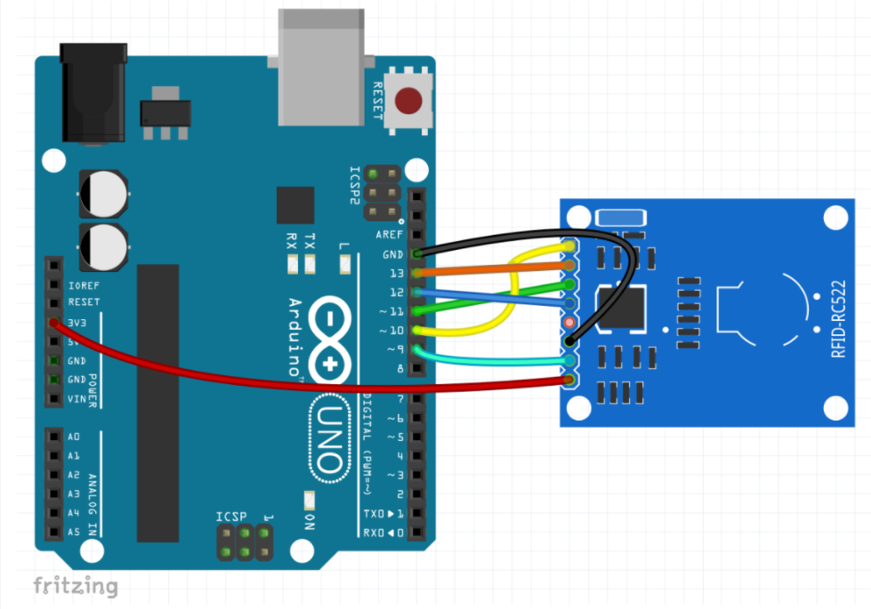

Slide 9
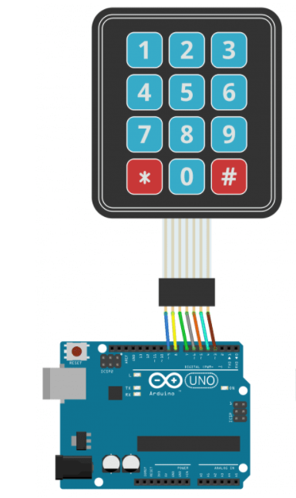

Slide 10
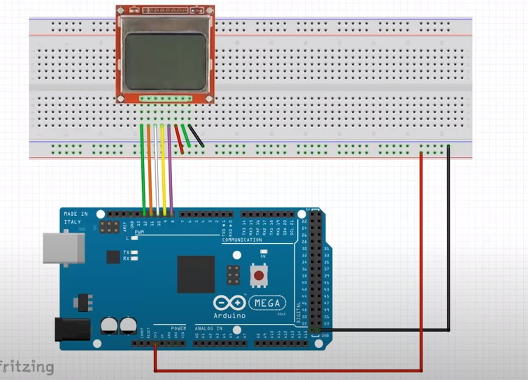

Slide 11
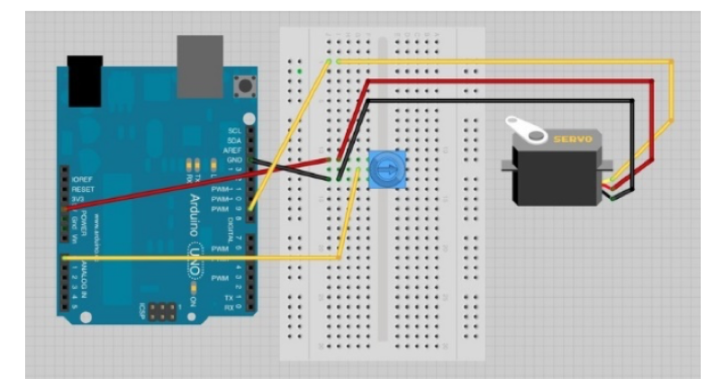

Slide 12
ESP module, externí napájení

Slide 13
Rozpočet

Slide 14
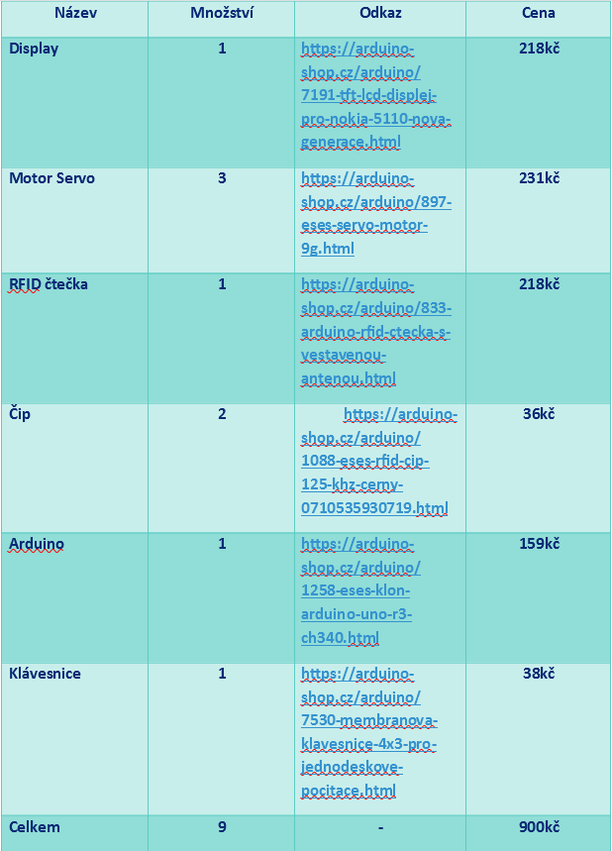

Slide 15
Popis Zdrojového kódu

Slide 16
Ukázka funkčnosti

Slide 17
Webová stránka

Slide 18
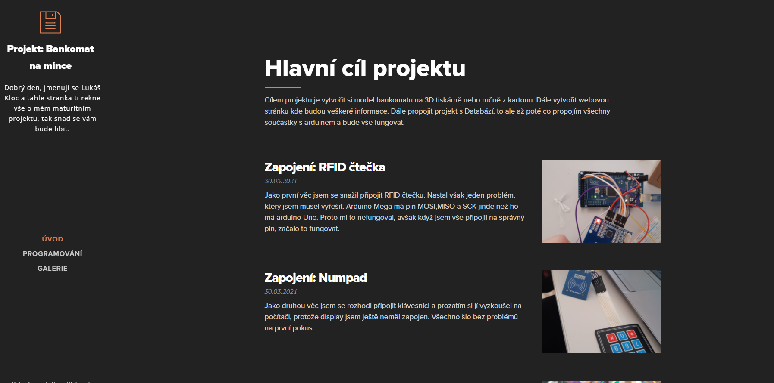
https://projekt-bankomat-na-mince.webnode.cz/

Slide 19
Ukázka videa

Slide 20
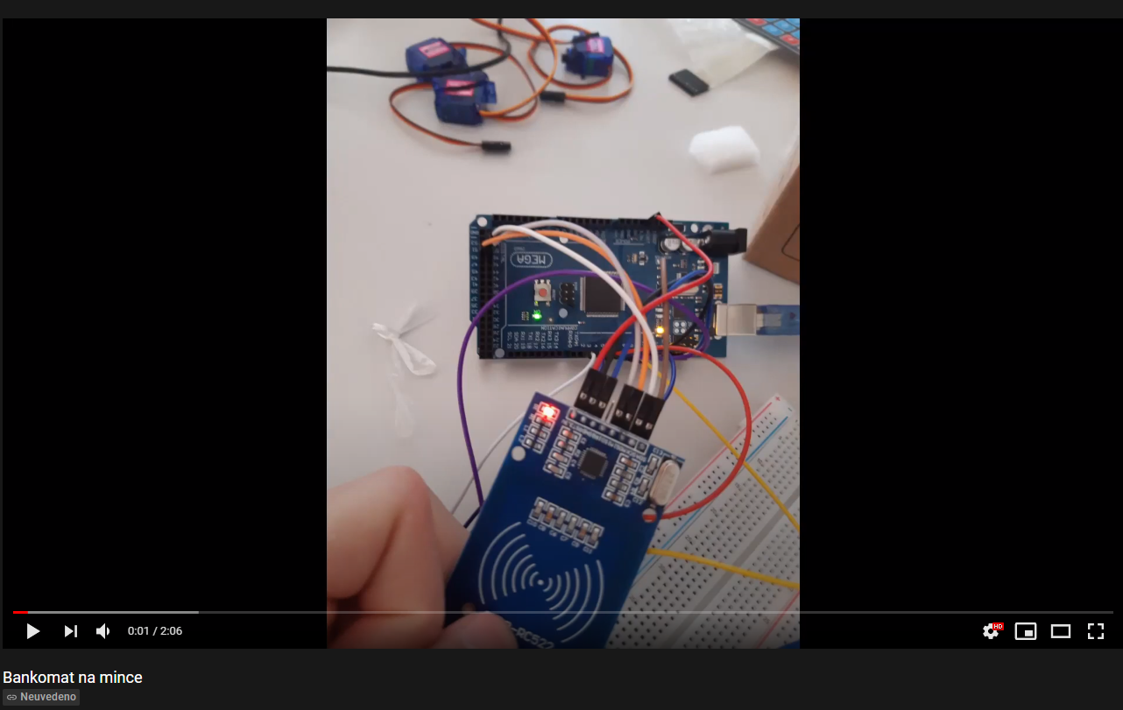
https://youtu.be/psYr2f35xoU

Slide 21
Závěr

Slide 22
Dotazy

